Slide 1
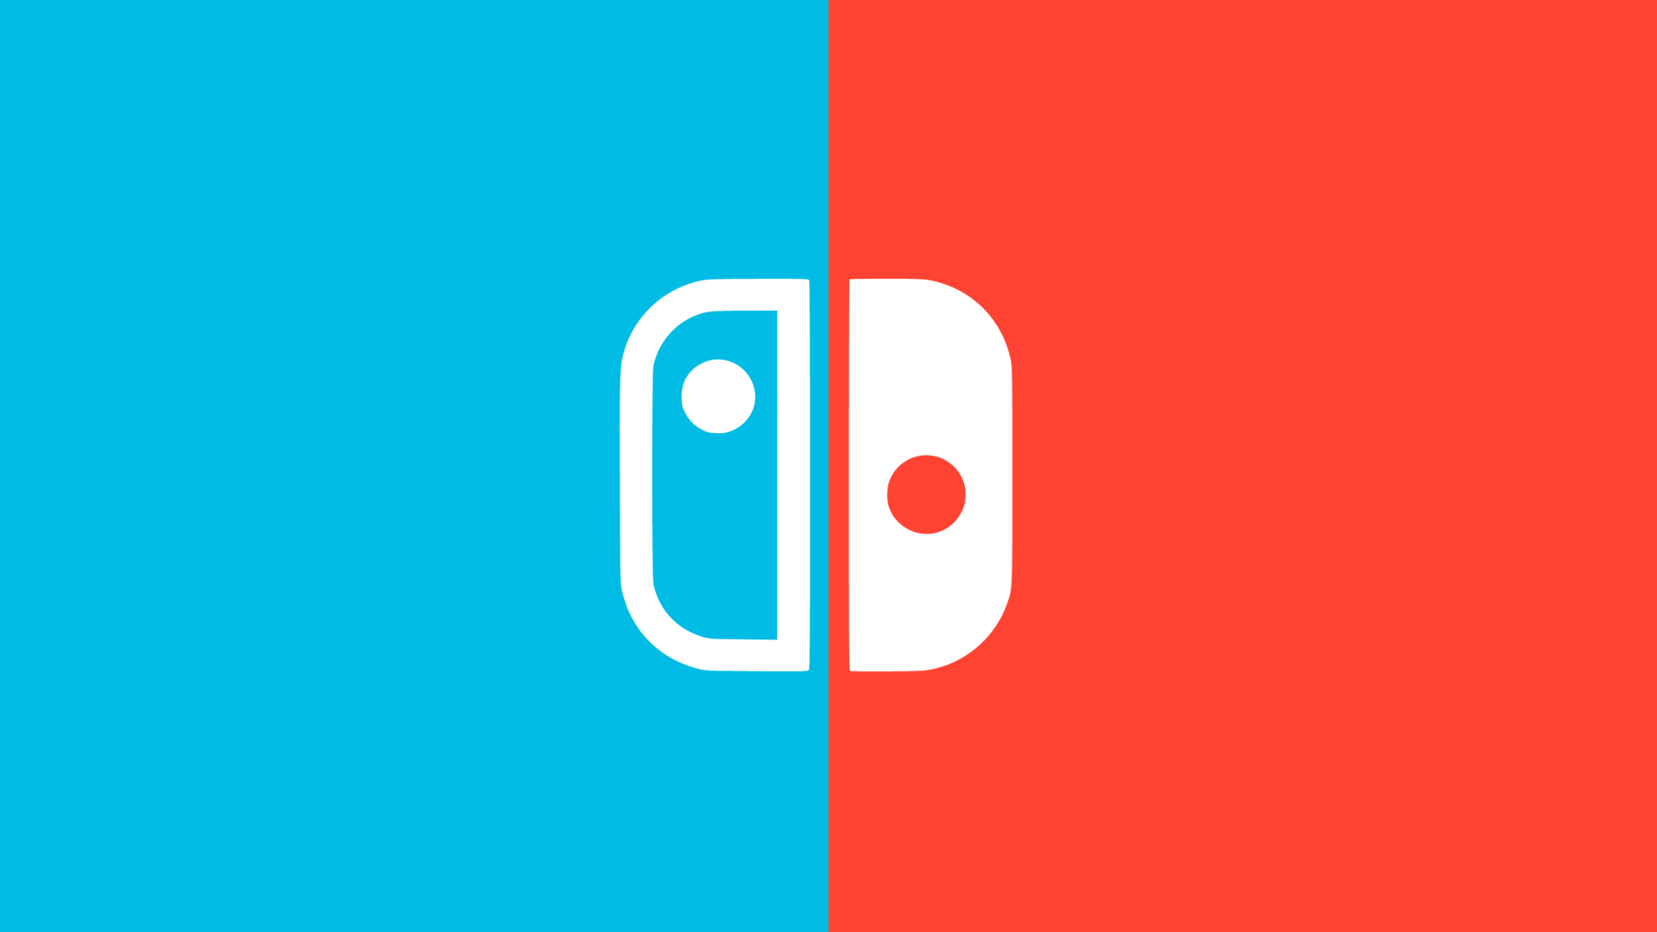
Pràctica 9: Marketing
Nintendo Switch
Pastafaris:
Iñaki Diez Lambies
Jaume Ivars Grimalt
Nerea Francés Pérez
Mireia Ribes Ribera

Slide 2










ÍNDEX
Agència que desenvolupa l’anunci
Segment de la població al que es dirigeix
Les 4Ps :
Mitjans utilitzats per a la promoció del producte
-Producte
-Preu
És la publicitat eficaç?
-Promoció
Què intermediaris intervenen en la distribució del producte?
-Distribució(Placement)
Elasticitat de la demanda
La competència
Fase del cicle de vida del producte
Preguntes per a l’estudi del mercat

Slide 3


Agència que desenvolupa l’anunci
Nintendo compta amb el seu propi sector de màrqueting on actualment el seu executiu és Nick Chávez.

Slide 4


Les 4 Ps:
PRODUCTE
PREU
POMOCIÓ
DISTRIBUCIÓ(Placement)

Slide 5
Producte
Anuncis de la Nintendo Switch:
https://www.youtube.com/watch?v=MAnWBiyITzE&
https://www.youtube.com/watch?v=fgvG227pLkY
https://www.youtube.com/watch?v=03bAayBtcb0
https://www.youtube.com/watch?v=ZViurcwc-S4
Notes:
Amb el seu últim producte, la Nintendo Switch s’ha centrat en la mal·leabilitat de les diferents formes en que es pot jugar, una consola dissenyada per a ser tan de casa com portàtil.
També es mostra que és ideal per a nens, adolescents i persones de mitjana edat.
El seu tercer punt és que pots jugar tan en solitari, com amb amics, com amb els teus pares o els teus fills. En definitiva, es presenta com “la consola de la família i dels amics”, de fet, el seu joc “Luigi’s Mansion 3” va guanyar el premi el 2019 al millor joc familiar, a més d’ocupar els altres primers 5 llocs.
Tot açò mentre mostra jocs per a diferents públics, on veiem que el joc de boxa apareixen persones adolescents o adultes joves i per als jocs de totes les edats, mostra als més petits normalment acompanyats pels més majors. (Veure Tràiler 1)

Slide 6

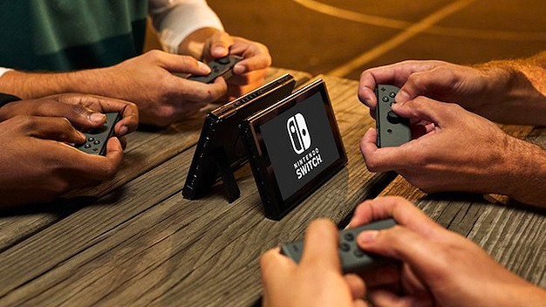
Producte
És una consola versàtil, de sobretaula i portàtil, amb opció de comandaments inal·làmbrics.
Es pot jugar en solitari o amb multijugador.
Es presenta com “la consola de la família i dels amics”.
Jocs per a tots els públics.

Slide 7
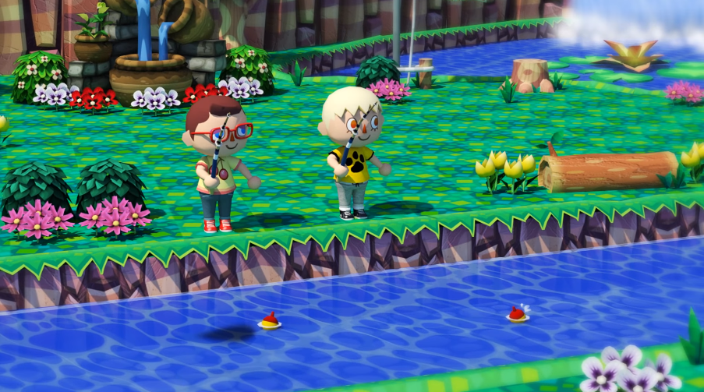
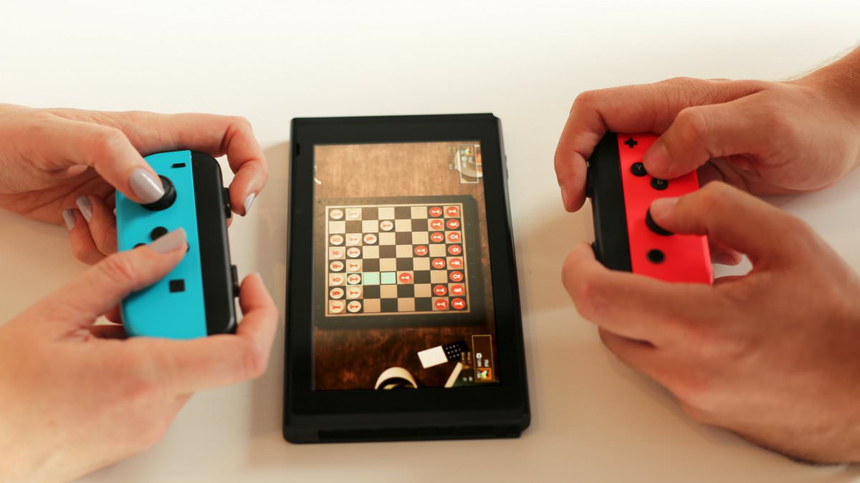
Producte
Té mecàniques úniques que explota en jocs únics per al seu disseny exclusiu.
Es centra més en la diferenciació per la creativitat dels seus productes que per ser la consola amb millors gràfics o potència.

Slide 8
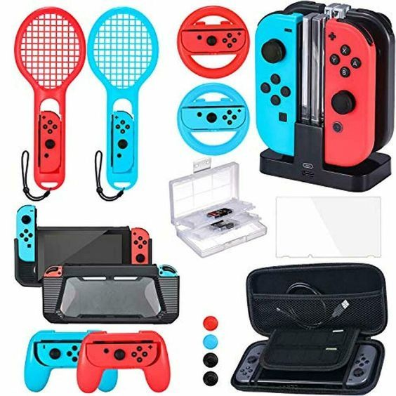
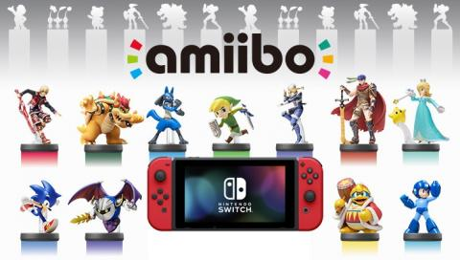
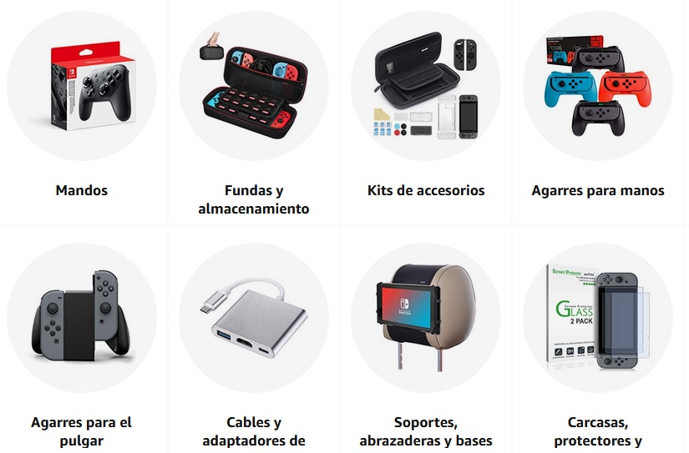
Producte
Opció de control parental sobre l’activitat dels fills (temps de joc, restriccions d’edat, jocs preferits, restricció de la comunitat online,...).
Opcions de diferent color, accesoris per a la consola(figures col·leccionables que poden interactuar amb els jocs, fundes de protecció, suports per als mandos,...).
Notes:
Un altre punt, que reforça l’ opció de compra des del punt de vista dels pares i mares és que com és una consola dedicada a tot el públic, incloent a menors, es posa en la seua perspectiva per a poder controlar la activitat dels fills com és el temps de joc, restriccions d’edat, els seus jocs preferits, opció de protegir els infants de la comunitat online, entre altres. (Veure Tràiler 3).
No es centra massa en la presentació a nivell de hardware com és la ram, la CPU, la capacitat de memòria dels comandaments, les targetes gràfiques que utilitza, etc. Es limita a mostrar un disseny elegant, suau i atractiu de la consola, ja que el perfil de client que volen atraure és aquell que busca jugar i passar-ho be, no un que es centre en especificacions concretes.

Slide 9
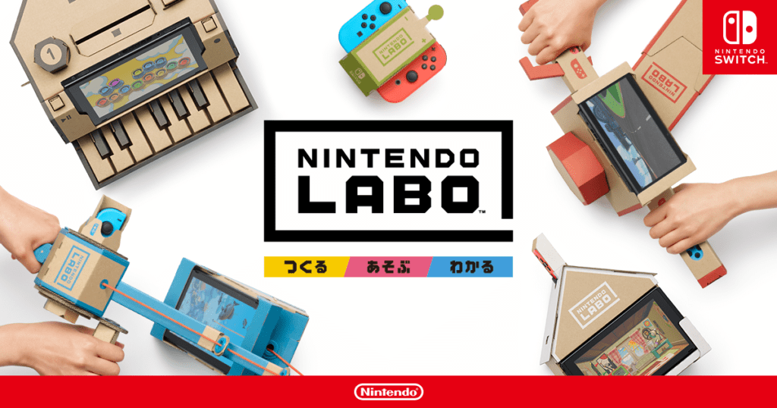
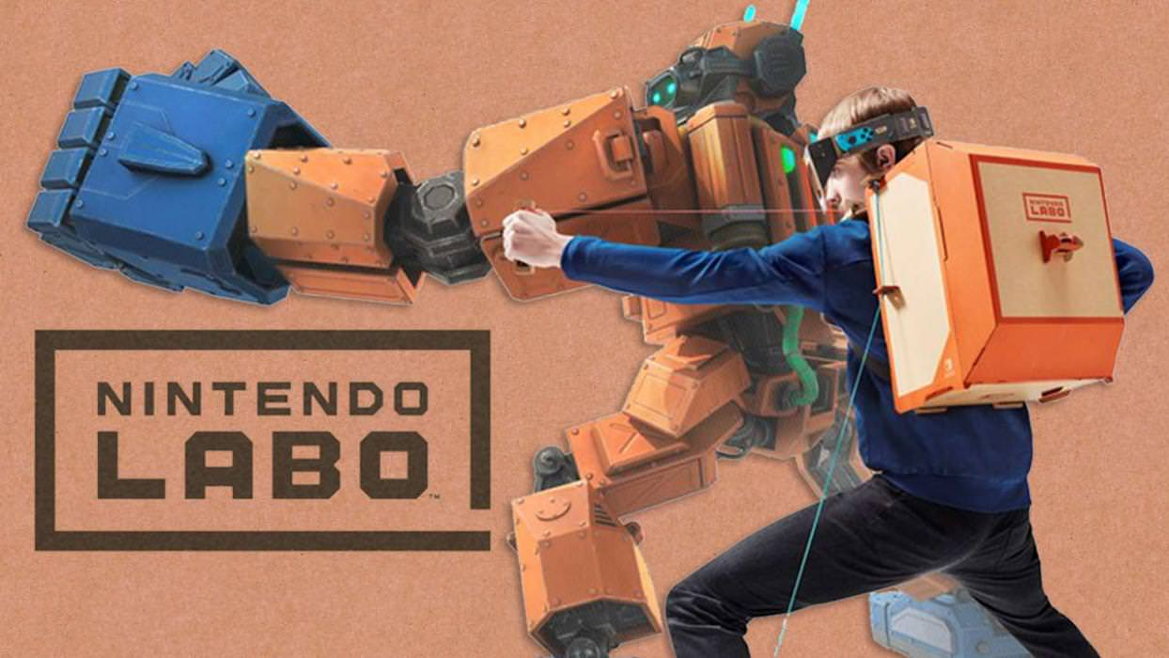
Producte
Altre accessori molt interessant és Nintendo Labo. Dirigit cap a un públic infantil per a desenvolupar la creativitat fent els teus propis accessoris per a la consola amb cartró i expandint aixina la seua jugabilitat.
A més, són personalitzables. Pots pintar-los, canviar les formes que tenen i posar-li pegatines.

Slide 10
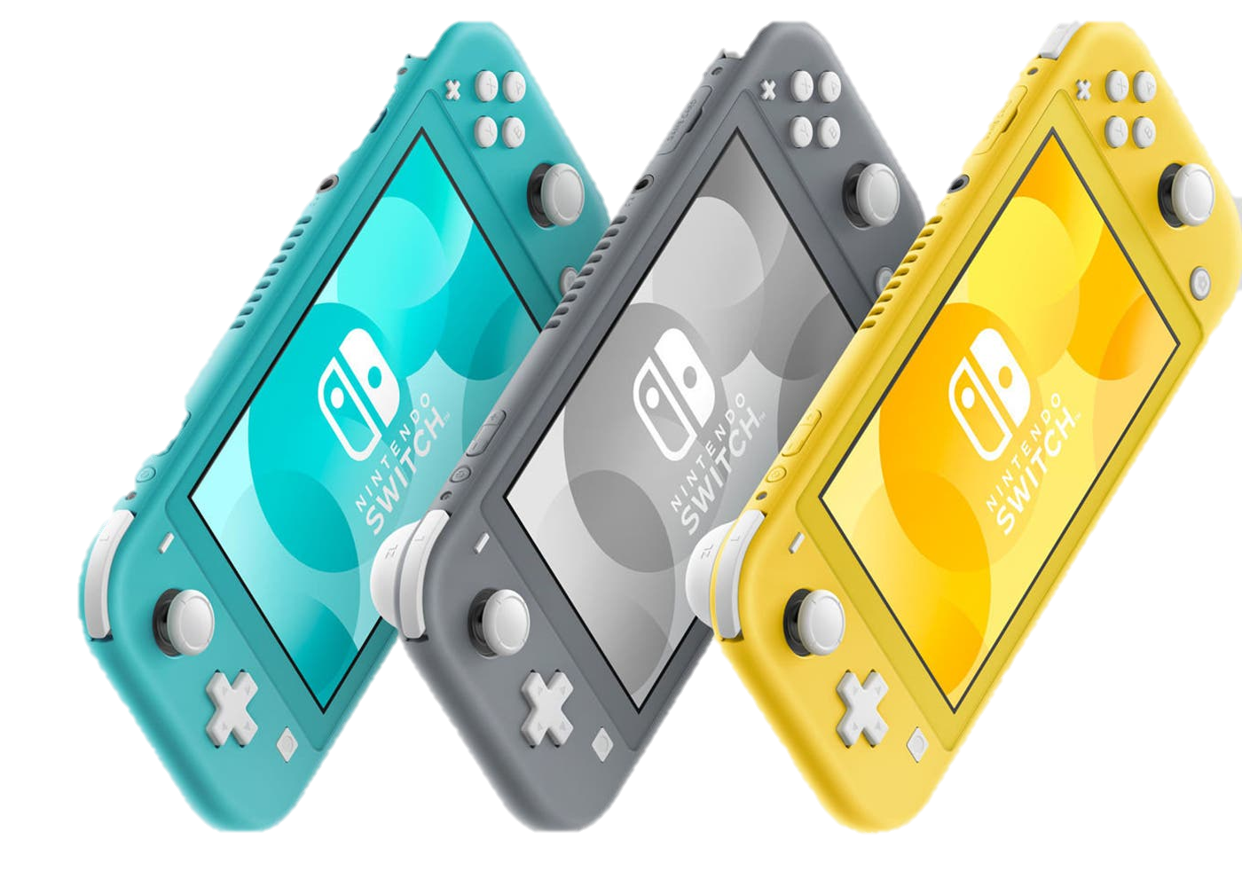
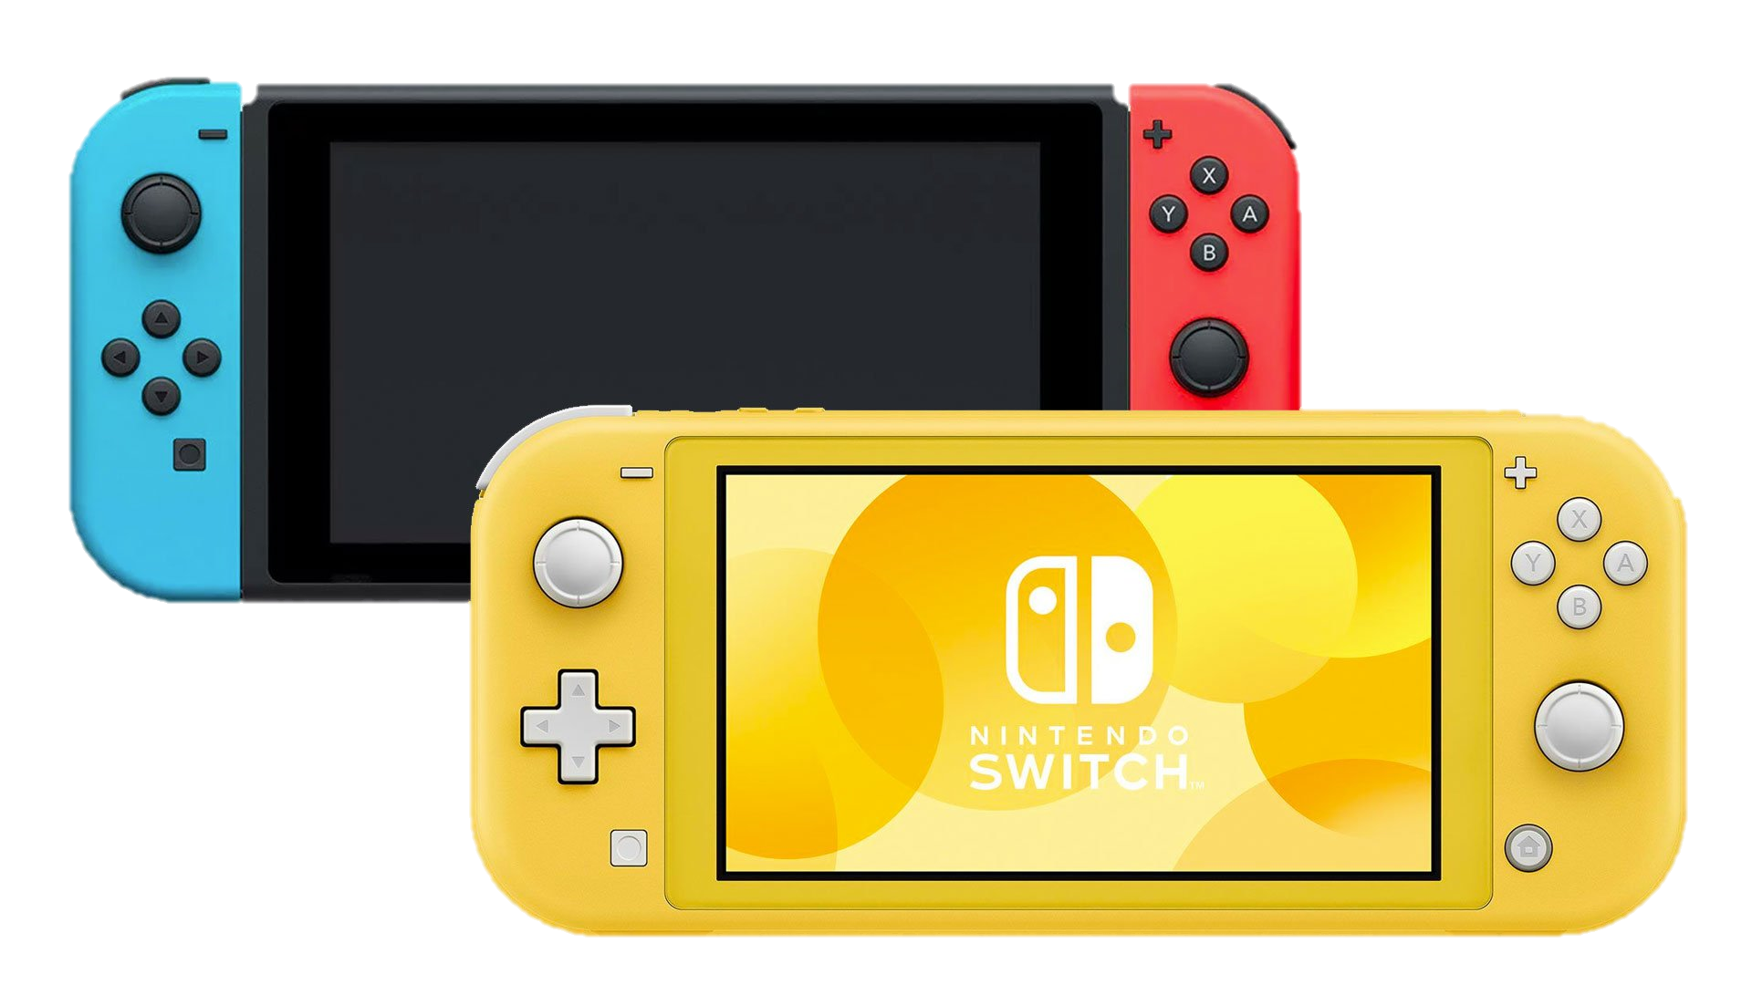
Producte
Versió barata de la consola: Ninteno Switch Lite.
Notes:
També complementa el producte amb diferents versions, com la Nintendo Switch Lite (que desenvoluparem més en l’apartat de Preu). Però el més rellevant per a aquest apartat és que es ven en diferents colors i accesoris. Complementa els jocs amb figueretes col·leccionables que poden interactuar amb la consola, fundes per a protegir-la, soports per a apollar els mandos, etc.

Slide 11
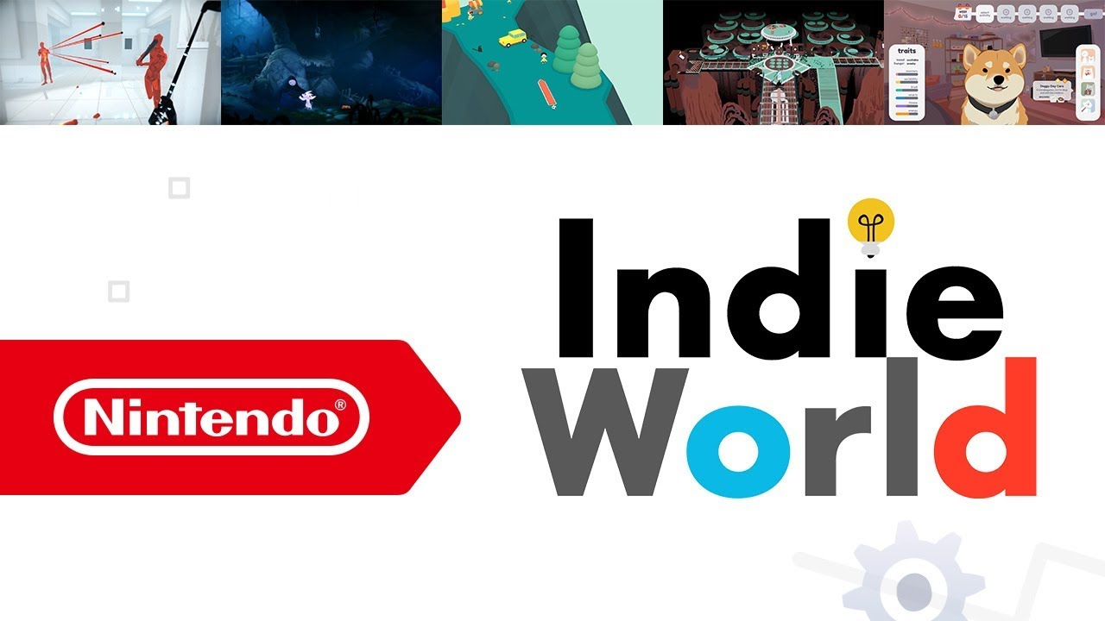
Producte
Desenvolupadors indie: Nintendo atrau a aquests desenvolupadors que no tenen grans recursos econòmics, però sí projectes amb un cert nivell de qualitat per a que a canvi de promocionar els seus jocs, Nintendo es quede una part dels ingressos, sent la plataforma més accessible per als petits desenvolupadors.
Notes:
Un punt que no es mostra en els tràilers, però seguix sent una qüestió important en l’ estratègia de màrqueting és la seua disponibilitat a desenvolupadors indie, una comunitat massa concreta com per a fer tràilers. Nintendo Switch gasta dos principals ferramentes per a desenvolupar videojocs: El seu propi software per als seus títols exclusius i un constructor de Unity. El programa Unity és un software de disseny de videojocs on pots programar-los en Windows, mac o Linux i exportar-lo per a diferents plataformes com XBOX, PlayStation, Nintendo Switch, Android, iOS... I Nintendo atrau a aquests desenvolupadors que no tenen grans recursos econòmics, però sí projectes amb un cert nivell de qualitat per a que a canvi de promocionar els seus jocs, Nintendo es quede una part dels ingressos, sent la plataforma més accessible per als petits desenvolupadors. Per exemple, el joc del Tràiler 4, ha segut desenvolupat en gran part per un matrimoni i un músic.

Slide 12
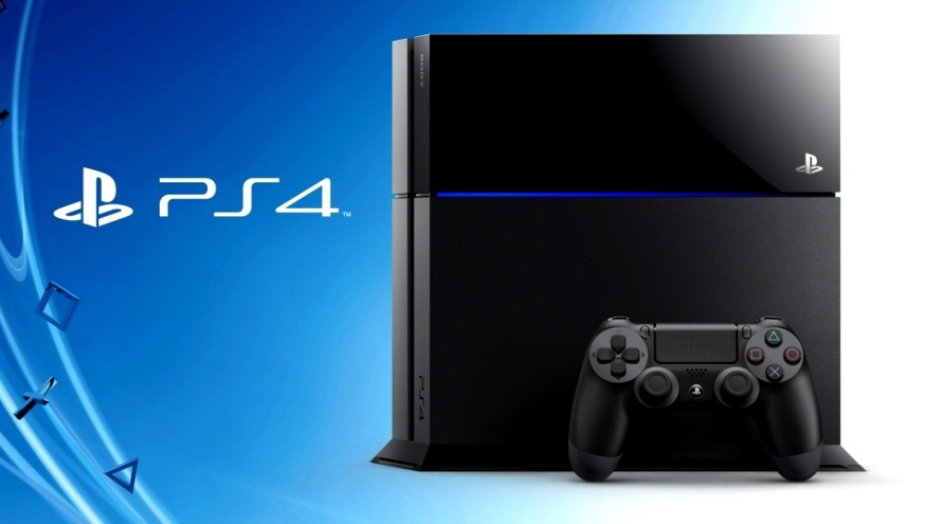
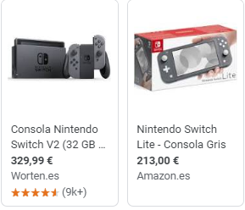
Preu
Aquesta consola competeix amb la PlayStation 4.
El seu preu ronda els 330 € i els seus jocs costen entre 30 € i 80 €.
La seua versió Lite és significativament més barata. Es ven per 220 € (aquesta no es pot connectar a la TV ni es poden llevar els mandos de la pantalla) però és de menys qualitat.
Notes:
La Nintendo Switch competeix amb actualment amb la PS4 i molt prompte amb la PS5 i XBOX SERIES X. Pel que el seu preu és similar. Donat a la seua innovació i noves característiques, el preu es situa sobre els 330€, té una flexibilitat molt baixa en el preu.
Però, al contrari que la seua competència, Nintendo sol llançar versions lite de les seues consoles, com es el cas de Nintendo Switch Lite, per a qui no es puga permetre la consola de 330€ amb totes les seues funcions i mal·leabilitat, la Nintendo Switch Lite abarateix significativament el seu cost de producció i per tant de venda. Se sol vendre per 220€, aquesta versió és compacta, no es pot connectar a la tele ni tampoc es poden llevar els comandaments de la pantalla, és la versió portàtil compacta de la Nintendo Switch. Convertint-se en la consola més barata del mercat, però també una de menys qualitat.
Com veiem, Nintendo manté l’ estratègia d’ abastar el màxim mercat sense centrar-se en un perfil de jugador concret.

Slide 13
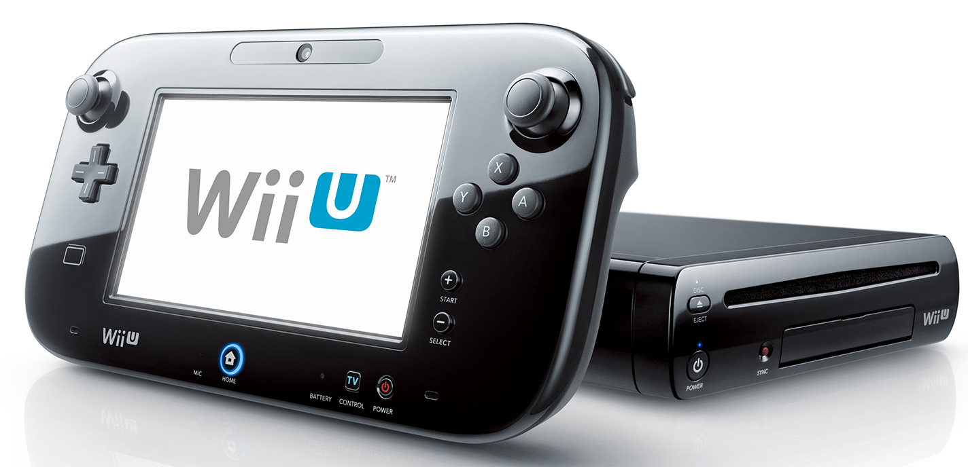
Promoció
Objectiu de la campanya de promoció: no repetir els errors que van realitzar en el seu producte anterior, la Nintendo WiiU.
Els anuncis de la Nintendo Switch es centren en explicar el funcionament de la consola amb la màxima claredat possible.
Els primers anuncis mostren la seua funció de “videoconsola híbrida”, el que la diferencia dels seus competidors.
Notes:
Nintendo ha centrat la seua campanya de promoció en un objectiu molt clar: no repetir els errors que varen realitzar amb el seu producte anterior, la Nintendo WiiU.
La campanya de promoció de la WiiU va ser un fracàs absolut, la gent no acabava d’entendre el concepte del producte en qüestió i el va confondre amb un afegit de la Nintendo Wii en volta de concebre-la com una consola pròpia. Això va dur a Nintendo a unes vendes molt inferiors a les esperades i que no varen fer rentables a la consola en la seua totalitat. La seua similitud (tan en nom com en concepte) i la falta d’una comunicació clara i precisa va dur als seus compradors potencials a no entendre clarament el concepte de la consola. Aquests errors varen ser els principals punts forts de la campanya de promoció del seu nou producte en 2017: la Nintendo Switch.
En el seus anuncis, l’empresa es centra en explicar el funcionament de la consola amb la màxima claredat possible. Els primers exemples d’anuncis publicitaris on es parlava del concepte de la consola explicaven sense paraules el concepte mostrant les diferents situacions on el consumidor podia utilitzar el concepte de “videoconsola híbrida”, el qual és el principal atractiu del producte. Aquest concepte l’ha diferenciada de la resta de competidors del mercat i és el seu cavall de batalla a l’hora de promocionar-la.
Altre error que va tindre la WiiU va ser la falta d’aplicacions per part de les anomenades “third parties”, és a dir, empreses diferents de Nintendo que fan contingut per a la seua plataforma, tals com jocs o altres aplicacions multimèdia. En les promocions de la Nintendo Switch trobem sempre alguna que altra aplicació d’empreses com Ubisoft o Capcom (ambdues desenvolupadores de software del sector). Tot açò va reduir la por dels consumidors de l’anterior producte, els quals es mostraven poc inclinats a comprar de nou una consola de Nintendo per la possibilitat de que aquesta, de nou, es quedés sense aplicacions d’entreteniments suficients.

Slide 14
Promoció
Al juliol de 2018, Nintendo va arribar a ser l’empresa que més va invertir en màrqueting durant eixe mes amb 5.8 milions d’USD.
Nintendo va dur el seu producte als principals festivals de videojocs per tal de mostrar-lo al públic i la premsa especialitzada, a més de fer xicotets proves del producte.
Prop de la data de llançament del producte, es van realitzar diversos esdeveniments públics a les principals ciutats del món, on tothom podia fer cua per provar el producte i les seues possibilitats, atraient a molta gent.
Notes:
Nintendo, possiblement aprenent de l’ocorregut amb la WiiU, va invertir quantitats ingents en la campanya de màrqueting del seu nou producte. Va ser tant que, al juliol de 2018, va arribar a ser l’empresa que més va invertir en màrqueting durant eixe mes amb 5.8 milions d’US.
Aquesta inversió va ser alabada pels experts del sector del màrqueting, els quals qualifiquen a l’empresa de donar un bon pas al seu desenvolupament i assegurant que recuperaren aquesta inversió amb quantitats ingents de beneficis.
Les ferramentes utilitzades per Nintendo varen ser i són molt diverses. En primer lloc, varen dur el seu producte als principals festivals de videojocs per tal de mostrar-lo al públic i la premsa especialitzada a més de fer xicotets proves del producte. Aquesta última estratègia la va dur més enllà quan, prop de la data de llançament del producte, va realitzar diversos esdeveniments públics a les principals ciutats del món, on tothom podria fer cua per provar el producte i les seues possibilitats. Açò va atraure a molta gent a entendre el funcionament y el concepte de la consola, disminuint així el dubtes generalitzats entorn a aquesta.

Slide 15
Promoció
El seu públic objectiu és per una banda, un públic infantil i, per altra banda, un sector més adult que ha crescut amb el contingut d’aquesta companyia.
També podem trobar l’ús de comercials en la televisió convencional o en esdeveniments de gran importància com la Super Bowl de febrer de 2017 (en aquest últim, l’anunci de la Nintendo va ser el quart més influent de tots els que es van mostrar).
Altres ferramentes del màrqueting que van utilitzar foren cartells a les carreteres o publicitat a les tendes de tecnologia arreu del món.
Notes:
El seu objectiu en aquests anuncis són dos sectors ben diferenciats. Per una banda, un públic infantil i, per altra banda, un sector més adult que ha crescut amb el contingut d’aquesta companyia, aquest últim és més entusiasta pel sector i busca la innovació i noves formes d’entreteniment.
També podem trobar l’ús de comercials en la televisió convencional o en esdeveniments de gran importància com la Super Bowl de febrer de 2017 (previ al llançament de la consola). En aquest últim, l’anunci del producte de Nintendo va ser el quart més influent de tots els que es varen publicar en eixe esdeveniment, qüestió que li va donar un bon posicionament.
Podem trobar altres ferramentes tradicionals del màrqueting que va utilitzar Nintendo com l’ús de cartells a les carreteres o de publicitat a les tendes de tecnologia arreu del món. Però, la ferramenta més indispensable d’aquesta campanya de promoció va ser, sense lloc a dubte, l’ús de les xarxes socials i formes innovadores no utilitzades molt sovint.

Slide 16




Promoció
La ferramenta més indispensable d’aquesta campanya de promoció va ser l’ús de les xarxes socials i formes innovadores no utilitzades molt sovint(Nintendo va crear xicotets stands on provar la Nintendo Switch en les terminals dels principals aeroports del món).
És a plataformes com o on anuncien les novetats i nous llançaments.
A Twitter o promocionen els seus productes i novetats i comparteixen les creacions de la seua comunitat de consumidors relacionades amb els seus productes.
Notes:
En quant a l’última, Nintendo va arribar a crear xicotets stands on provar la Nintendo Switch en les terminals dels principals aeroports del món, una curiosa forma d’entretindre als viatgers i exposar la seua consola al món. El podíem veure en aeroports com Washington DC, Tokio i inclús París.
Per últim, l’empresa en qüestió és molt propensa a l’ús de les xarxes socials per l’anunci dels seus productes i novetats. És tan marcat aquest ús que fa molts anys que ja no realitzen conferències de forma presencial i és a plataformes com Youtube o Twitch on anuncien les novetats i nous llançaments. A més a més, podem trobar moltíssima activitat a Twitter o Facebook, on promocionen els seus productes i novetats a més de compartir les creacions de la seua comunitat de consumidors relacionats amb els seus productes.

Slide 17

Distribució (Placement)
Nintendo compta amb 25 filials de les quals 5 estan al seu país d’origen: Japó. La resta de filials s’encarreguen de la distribució dels seus productes a nivell internacional (Nintendo of America, Nintendo Ibèrica, Nintendo of Europe GmbH, Nintendo France, etc...).
Algunes com Retro Studios o Nintendo Software Technology tenen responsabilitats relacionades amb la producció de productes.
També compten amb algunes empreses afiliades que treballen d’una forma més independent com iQue o Seattle Mariners.
Notes:
Nintendo compta amb 25 filials de les quals 5 estan al seu país d’origen: Japó. La resta de filials s’encarreguen de la distribució dels seus productes a nivell internacional (com Nintendo of America, Nintendo Ibèrica, Nintendo of Europe GmbH, Nintendo France, Nintendo of Korea, etc...) encara que algunes com Retro Studios o Nintendo Software Technology tenen responsabilitats relacionades amb la producció de productes. També compten amb algunes empreses afiliades que treballen d’una forma més independent com iQue (la qual és la seua distribuïdora en la Xina) o Seattle Mariners. Així i tot sols les filials localitzades al Japó tenen poder entorn a l’administració de vendes i el desenvolupament del software propi de Nintendo.

Slide 18


Distribució (Placement)
Sols les filials localitzades al Japó tenen poder entorn a l’administració de vendes i el desenvolupament del software propi de Nintendo.
Nintendo normalment utilitza el medi marítim i, una vegada en la zona de la filial, aquesta s’encarrega del producte en la zona corresponent. Encara que, durant un temps el producte es va començar a esgotar molt ràpidament degut a la demanda i va ser aleshores quan l’empresa va decidir començar a distribuir el seu producte, de manera excepcional, també pel mitjà aeri.
Notes:
Per tal de fer arribar els seus productes a tot el món, l’empresa nipona utilitza aquestes filials com distribuïdores locals del producte. Per fer-li’ls arribar, aquest, normalment utilitza el medi marítim, on envia quantitats molt grans de productes i, una vegada en la zona de la filial, aquesta s’encarrega del producte en la zona corresponent. Encara que, durant un temps el producte es va començar a esgotar molt ràpidament degut a la demanda i va ser aleshores quan l’empresa va decidir començar a distribuir el seu producte, de manera excepcional, també pel mitjà aeri.
Amb aquest conjunt de ferramentes, Nintendo pot abraçar el món sencer amb un nivell de logística excepcional, fent arribar els seus productes a tothom amb una precisió considerable.

Slide 19
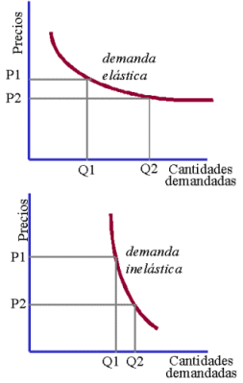
Elasticitat de la demanda
La Nintendo Switch és un producte elàstic ja que existeixen molts productes substitutius (Playstation, Xbox, …) i no és un bé de primera necessitat. A més, si s’augmentara molt el preu, afectaria a la demanda significativament, disminuint-la.

Slide 20
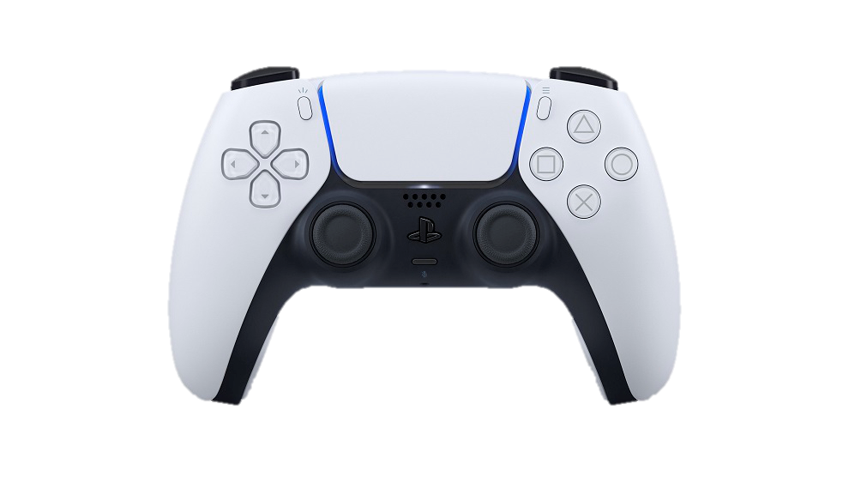
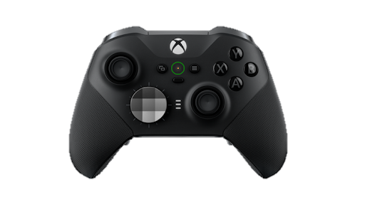
La competència
La competència actual d’aquesta consola és la PS4 i la XBOX ONE, però aquestes van eixir la generació passada (2012 / 2013) de Nintendo.
La competència a la que s'enfronta Nintendo actualment són als nous productes competidors, la PS5 i la XBOX Series X pendents per llançar.
La competència compta amb gràfics molt detallats, dirigit més a l’adult, un adult jove, o adolescent que busca jocs violents, més complexos, a diferència de Nintendo.
No obstant això, Nintendo s’ha centrat en abastar part d’aquest perfil de jugador amb la seua última consola, comparant amb les anteriors, aquesta ha llançat més títols que ataquen a la competència.

Slide 21
Fase del cicle de vida del producte
Nintendo ha venut 55 milions de Nintendo Switch (incloent la Lite) en 3 anys (18m/any) a diferència de la PS4 que en 7 anys ha venut 108 milions d’unitats (15m/any).
Després de més de 3 anys al mercat, la Nintendo Switch es troba en una fase de maduresa, on troba estabilitat en la demanda (augmentada lleugerament per la crisi del Covid-19, on la gent està consumint més quantitat de productes d’entreteniment).
Notes:
La PS4 en 7 anys ha venut 108 milions d’unitats (15m/any), Nintendo ha venut 55 milions de Nintendo Switch (incloent la Lite) en 3 anys (18m/any).
Després de més de 3 anys al mercat, la Nintendo Switch es troba en una fase de maduresa, on troba una fase d’estabilitat de la demanda (augmentada lleugerament per la crisi del Covid-19, on la gent està consumint més quantitat de productes d’entreteniment).
Podem trobar també el llançament al mercat el setembre de 2019 d’una nova versió del producte destinada a un públic més infantil (el mateix que podrien consumir una Nintendo 3DS): la Nintendo Switch Lite. Un model més compacte, únicament portàtil però amb unes característiques de potència molt similars a les de la seua versió estàndard.
Per altra banda, també es rumoreja el llançament pròxim d’una revisió de la videoconsola del 2017 més potent i que, possiblement, llançarien a la vegada que la nova generació de consoles tradicionals (la nova PlayStation 5 i XBOX Series X, les quals tenen previst a finals d’enguany la seua sortida al mercat). Amb aquest moviment s’assegurarien que el seu producte no cau en declivi, atraient, encara més, al seu públic més entusiasta i que vol una aposta d’entreteniment amb major potència.

Slide 22
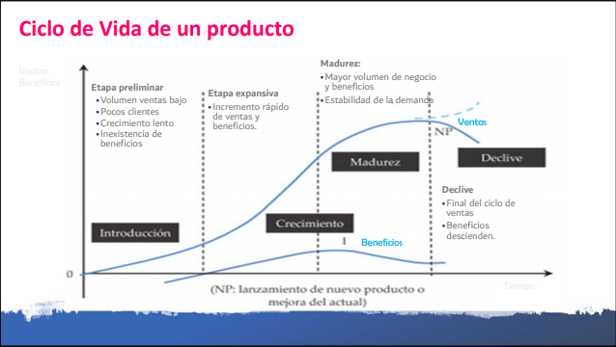
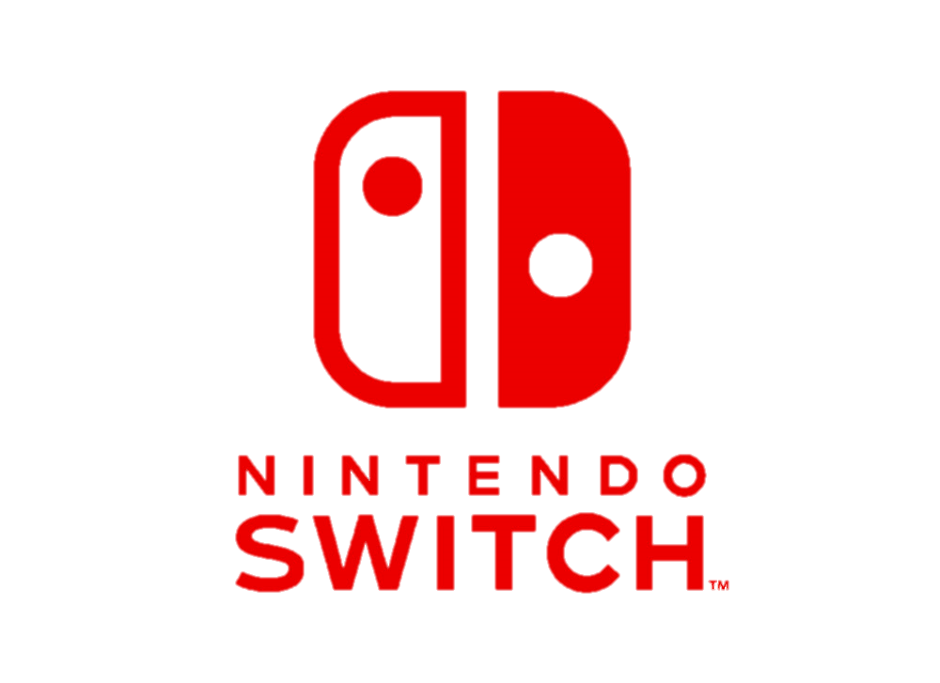
Fase del cicle de vida del producte

Slide 23
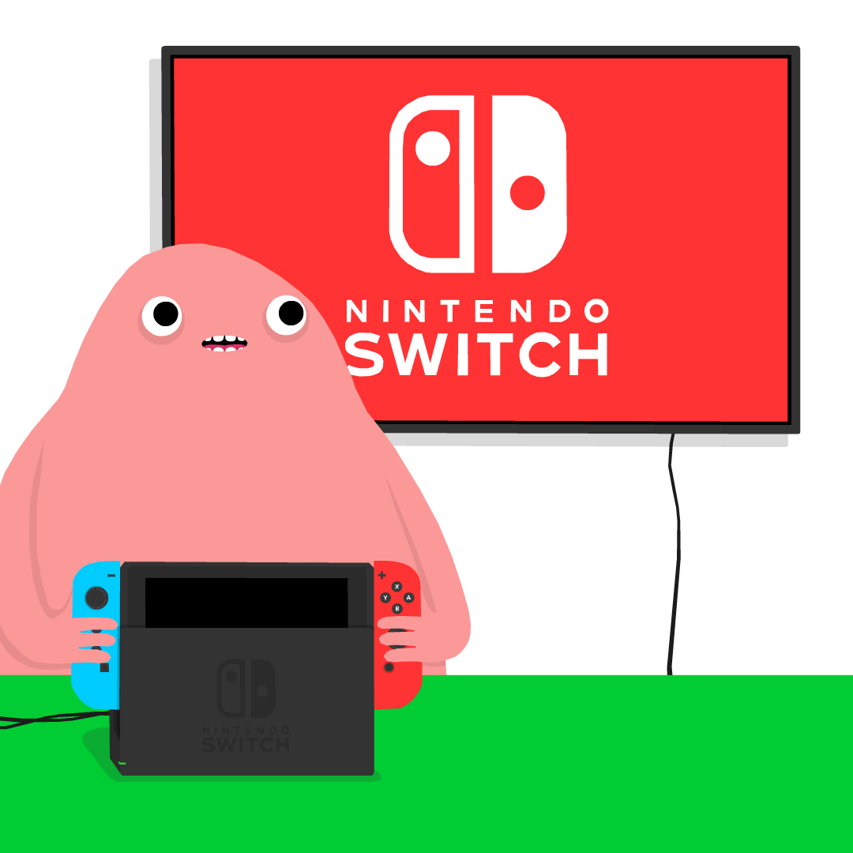
Preguntes per a l’estudi del mercat
A quin tipus de públic estem tractant d’arribar amb el nostre producte?
Quina experiència tindran aquestes persones al utilitzar el nostre producte?
Per què altre tipus de gent no compra este tipus de producte?
On es va a vendre?
On, quan i com es consumiria el producte?

Slide 24
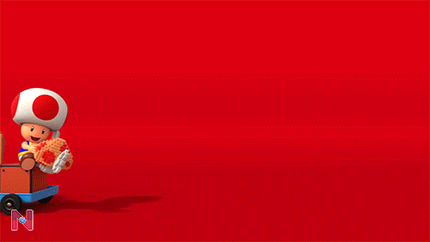
Preguntes per a l’estudi del mercat
Per què el comprarien?
Qui és la nostra competència?
Quins altres productes complementaris podem oferir al públic?
Què tendèncias socials i culturals estan afectant les vides d’aquestes persones en el moment?
Què imatge tenen els nostres consumidors en comparació amb la nostra competència?

Slide 25
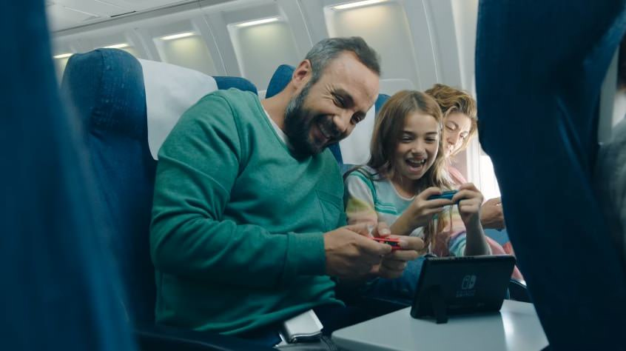
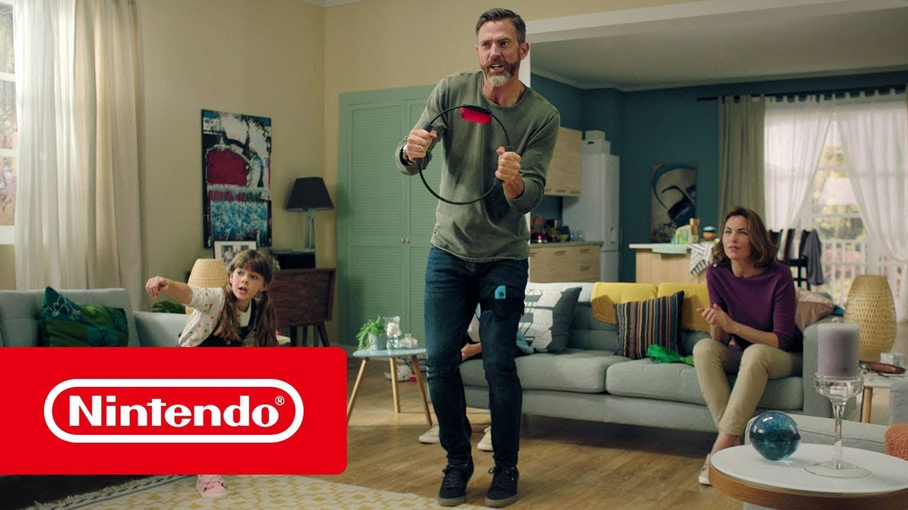

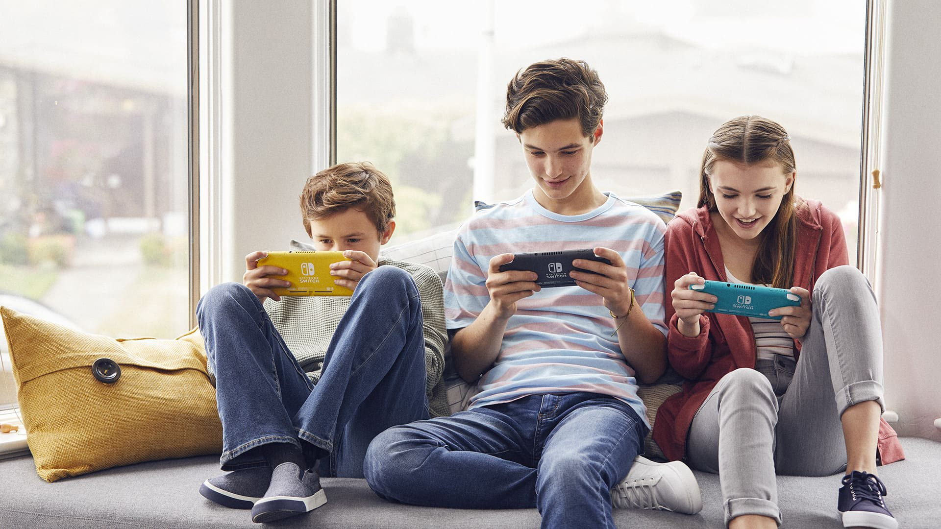
Segment de la població al que es dirigeix
La consola va dirigida a un públic de l’entorn familiar, de l’entreteniment en grup i més reduïdament a l’entreteniment individual.
Per a diversos perfils que tenen en comú que tots són d’una classe social més o menys acomodada.
Perfils particulars: Pares / Fills de les famílies, on els fills són nens o encara preadolescents; Joves que els agrada jugar amb la colla d’amics o bé que els agrada jugar sols; i adults amb una edat menor de 40 anys.
Notes:
La consola, tal i com s’ha comentat anteriorment, va dirigit a un públic del entorn familiar, de l’entreteniment en grup i més reduïdament a l’entreteniment individual, es el que volen donar a entendre els tràilers. El perfil de persona que compraria aquesta consola no és únic, ja que abarca gran varietat del sector, no pot centrar-se en un perfil concret, per tant parlem de diversos perfils, el que tenen en comú és que tots són de una classe social més o menys acomodada, persones que poden permitir-se un entreteniment de pagament mínim de 330€ (sols la consola) i pagament de videojocs que solen costar entre 30€ i 80€ cada un. Els perfils particulars són: Pares / Fills de les famílies, on els fills són nens o encara preadolescents; Joves que els agrada jugar amb la colla d’amics (aquest perfil és més qüestió de embellir la imatge del client que una apelació al mateix) o bé que els agrada jugar sols; I adults amb una edat menor de 40 anys (o Adults majors de 40 anys amb els nens de la famíla).

Slide 26





Mitjans utilitzats per a la promoció del producte
Publicitat tradicional per tal d’arribar al públic general i, en concret, als pares dels xiquets.
L’ús de les xarxes socials per tal d’arribar, per una banda, a un públic juvenil, connectat i informat per aquests mitjans; i, per l’altra, als jugadors més entusiastes que estan al dia de l’actualitat de la indústria.
Amb aquests factors, Nintendo té una promoció molt assolida i que fa que tothom mínimament interessat en la indústria conega el seu producte.
Notes:
Els mitjans utilitzats per a la promoció del producte són, en la nostra opinió, molt adequats per diferents motius. En primer lloc, podem trobar publicitat tradicional per tal d’arribar al públic general i, en concret, als pares dels xiquets. Aquests veuen un producte infantil i familiar que pot entretindre al seu fill, a més de ser un bon regal per als nadals i/o aniversaris.

Slide 27
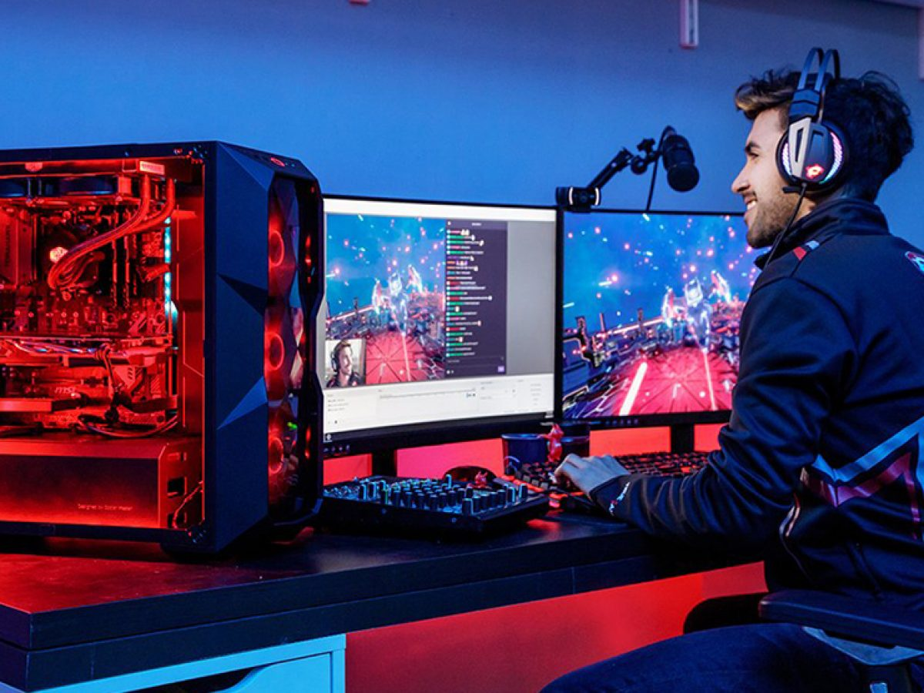
Mitjans utilitzats per a la promoció del producte
Així i tot, aquesta empresa podria potenciar la creació de contingut multimèdia per part de creadors de contingut. L’empresa s’ha generat al llarg dels anys una mala fama amb els creadors de Youtube, Twitch o Facebook Gaming, entre altres, per l’abusiu de la seua política de Copyright respecte a la imatge que volen donar com a marca. Si Nintendo donara pas a utilitzar aquests mitjans de promoció, tindria un altre punt al seu favor.
Notes:
També trobem l’ús de les xarxes socials per tal d’arribar, per una banda, a un públic juvenil, connectat i informat per aquests mitjans; i, per l’altra, als jugadors més entusiastes que estan al dia de l’actualitat de la indústria i que solen llegir aquests tipus de mitjans per trobar la informació. Al igual que podem trobar publicitat física i proves de productes en llocs visitats per aquest tipus de públic.
Amb aquests factors, Nintendo té una promoció molt assolida i que fa que tothom mínimament interessat en la indústria conega el seu producte. Així i tot, aquesta empresa podria potenciar la creació de contingut multimèdia per part de creadors de contingut. L’empresa s’ha generat al llarg dels anys una mala fama amb els creadors de Youtube, Twitch o Facebook Gaming, entre altres, per l’abusiu de la seua política de Copyright respecte a la imatge que volen donar com a marca. Moltes altres empreses no tenen aquests tipus de restriccions i, potser, si Nintendo donara pas a utilitzar aquests mitjans de promoció, tindria un altre punt al seu favor.

Slide 28
És la publicitat eficaç?
Sí que considerem que la publicitat és eficaç perquè és una forma de donar a conèixer el producte a gran escala i d’informar al públic de les seues condicions i característiques. Amb la publicitat busquem generar interès i transmetre un missatge.
Nintendo, amb el primer anunci de la Nintendo Switch no va voler donar molta informació sobre el producte per a generar un ambient d’expectació en el públic. En futurs anuncis mostraren diferents tipus de jocs que eixirien per a jugar amb la consola que van crear l’interès de molts jugadors.
Notes:
Sí que considerem que la publicitat és molt eficaç perquè és una forma de donar a conèixer el nostre producte a gran escala i d’informar al públic de les seues condicions i característiques. Amb la publicitat busquem generar interès i transmetre un missatge. Nintendo, amb el primer anunci de la Nintendo Switch no va voler donar molta informació sobre el producte per a generar un ambient d’expectació en el públic. En futurs anuncis mostraren diferents tipus de jocs que eixirien per a jugar amb la consola que van crear l’interès de molts jugadors. També donaren a conèixer el preu, accessoris, dates de llançaments, etc.

Slide 29
Què intermediaris intervenen en la distribució del producte?
La distribució del producte es fa poc temps abans de la data de llançament per a evitar que els embargaments de venda es trenquen i que aquells que obtenen el producte dies abans no omplin les xarxes socials d’spoilers.
Els intermediaris que intervenen en la distribució de la Nintendo Switch en són molts a través de molts països (Amazon, Game Planet, Mediamarkt, Compumundo, Abcdin, Microplay,...).
Notes:
La distribució del producte es fa poc temps abans de la data de llançament per a evitar que els embargaments de venda es trenquen i que aquells que obtenen el producte dies abans no omplin les xarxes socials d’spoilers . Els intermediaris que intervenen en la distribució de la Nintendo Switch en són molts a través de molts països (Amazon, Game Planet, Mediamarkt, ...).

Slide 30
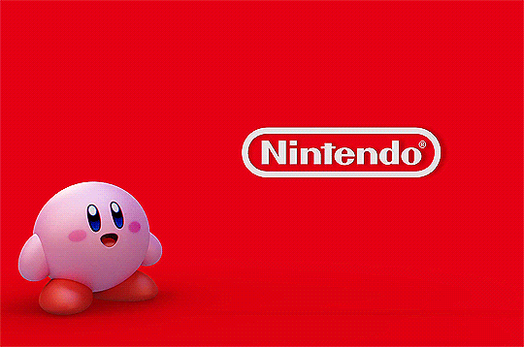
FI

